Slide 1
FAQS
Platja de gossos
Temporada 2022

Slide 2
INFORMACIÓ GENERAL PLATJA PER A PERSONES AMB GOSSOS
Ubicació a la platja de Ponent
Model de gestió municipal
Ús del 50% de la platja
Subjecte a la regulació de les normatives vigents
Accés amb identificador

Slide 3
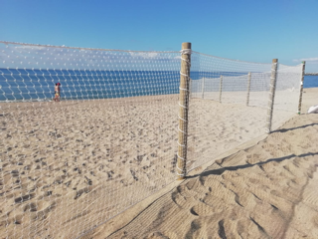
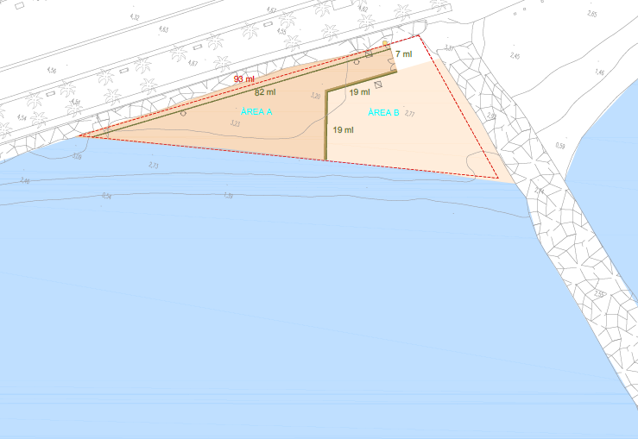
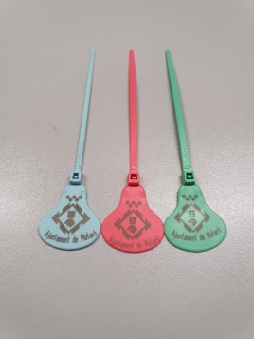
CARACTERÍSTIQUES
Perimetrada a la sorra i abalisament de separació a l’aigua.
Superfície 50% de la platja (aproximadament una mica més de 1000m2)
Únicament es permet l’accés des gossos amb cens i microxip (independentment del municipi d’origen)
El microxip és condició imprescindible per garantir la prevenció de transmissió de malalties, bacteris etc. (carnet vacunació actualitzat per tant garanteix mesures sanitàries).

Slide 4
IDENTIFICA’L
Accés amb identificador
COM ACONSEGUIR-LO?
A LA MATEIXA PLATJA: el personal municipal facilitarà identificadors en horaris puntuals setmanals d’intervenció
A ALTRES ESPAIS
Gossos de Mataró: amb l’alta al cens. Tràmit a qualsevol Oficina d’atenció a la ciutadania
Gossos de fora de Mataró: a qualsevol Oficina d’atenció a la ciutadania o a les Oficines de Turisme
En el control setmanal per part de personal municipal en el cas de manca de cens es farà una identificació provisional en color rosa fins a comprovació de la següent entrada on haurà d’acreditar els tràmits corresponents. En cas de no tenir cita prèvia per censar fins al cap d’uns dies, es permetrà entrada amb identificador provisional fins al dia del tràmit.
Una vegada comprovat es dona una identificació per penjar al collar per tal de no haver de fer comprovació, que es retira en cas d’incompliment reiterat de la normativa

Slide 5
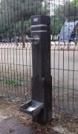
NOVETATS 2022
Dutxa específica per a gossos dins del perímetre.
Font d’aigua amb abeurador per a gossos al passeig
(la font està feta amb plàstic reciclat)
Perimetrada totalment incloent part limítrof amb el passeig.
Neteja diaria amb garbellat incloent iman per hams.
Perímetre de l’aigua tancat fins a la boia

Slide 6
CARACTERÍSTIQUES
L’accés a la platja és per a ciutadania i per als gossos.
Aigua apte per al bany
Espai separat físicament de la resta de la platja
Servei de neteja diari amb garbellat i manual
Analítiques que indiquen la qualitat de l’aigua de bany i de la sorra
Mobiliari urbà específic: dutxa per les persones i dutxa per a gossos dins el perímetre
Accés limitat a gossos microxipats/censats i aforament limitat recomanat a 60 persones i 35-40 gossos
Servei de vigilància i socorrisme segons temporada
Platja oberta del dia 1 de juny al 30 de setembre.

Slide 7
CARACTERÍSTIQUES ESPECÍFIQUES
Aforament limitat vinculat a la normativa COVID, amb control en directe per via càmeres i publicat a la pàgina web www.visitmataro.cat
Total platja de ponent persones 120 persones
Zona gossos 60 persones màxim 35- 40 gossos.
Degudament senyalitzada a l’entrada dins el perímetre i al passeig.
Accés sense horari
2 persones informadores, que de forma aleatòria faran tasques de control i seguiment de dilluns a diumenge.
Tasques:
Seguiment, i comprovació cens
Recollida d’indicadors i gestió d’incidències
Lliurament de bosses de recollida d’excrements i d’identificador
Informació a les persones usuàries.
Informació de les mesures fins l’accés i la sortida (lligat)
Enllaç amb serveis per incidències vinculat a una app
Seguiment neteja de l’espai, especialment elements perillosos per als animals (hams, elements tòxics...)

Slide 8
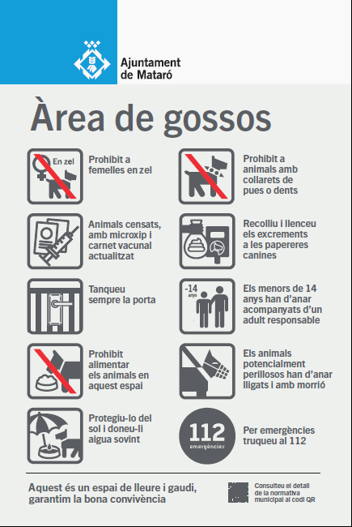

Slide 9
L'Ajuntament es reserva la potestat de prendre les mesures pertinents en cas de necessitat de canvis en horaris, normativa o altres motius de seguretat o salubritat.
La persona posseïdora d’un animal, sens perjudici de la responsabilitat subsidiària de la persona propietària, és responsable dels danys, perjudicis i molèsties que ocasioni llur animal a les persones, a altres animals, a les coses, a les vies i espais públics i al medi natural, en general, d’acord amb el que estableix la legislació aplicable.
La persona posseïdora de qualsevol animal està obligada a evitar-ne la fugida, tant dels exemplars com de les seves cries.
Aquest projecte es duu a terme conjuntament entre diversos serveis i programes Municipals, entre d'altres:
Servei d’Espais Públics: Verd Urbà i Unitat de Residus i Neteja
Promoció de Ciutat i Comerç
Direcció de Seguretat, Civisme i Convivència: Policia Local, Protecció Civil i Salut , Oficina de Tinença Responsable i Benestar Animal
Servei de Comunicació
Secció Llicències

Slide 10
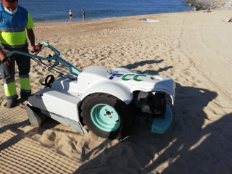
PROTOCOL DE NETEJA i SALUBRITAT
Servei neteja habitual
Neteja manual: Servei diari de la sorra i dels accessos fent especial esment a elements perillosos.
Neteja mecànica: 2 dies a la setmana amb el garbellat (hams) mitjançant un màquina tractora a 8 cm. (dilluns i divendres)
Buidat diari de papereres matí i tarda
Servei setmanal de control de la qualitat de l’aigua i de la sorra
Servei neteja especial segons Pla Vigilància de la Salut
Neteja manual: Servei diari de la sorra i dels accessos
Neteja mecànica: 3 dies a la setmana amb el garbellat mitjançant un màquina tractora a 8 cm. (dilluns i divendres). Servei de llaurat a 20 cm els dimecres
Buidat diari de papereres matí i tarda
Servei setmanal de control de la qualitat de l’aigua i de la sorra

Slide 11
SERVEI DE VIGILÀNCIA DE LA SALUT
Control respecte les sorres i les aigües de bany:
Respecte les sorres es durà a terme mitjançant mostreig i anàlisi d’indicadors de Contaminació fecal els Enterococs intestinals.
Respecte les aigües de bany es durà a terme mitjançant mostreig i anàlisi d’indicadors de contaminació fecal l’Escherichia coli i els Enterococs intestinals.

Slide 12
PLA DE VIGILÀNCIA DE LA SALUT
S’ha establert els següents criteris d’anàlisis per avaluar l’impacte de la presència de gossos en la qualitat sanitària de les sorres i aigües de mar mitjançant un disseny d’experiència d’altres municipis, basat en el mostreig de sorres i aigua de mar dins del sector de gossos, així com en un sector de control de la zona central de la mateixa platja de ponent on no està permès l’accés als gossos.
Mostreig setmanal, sent el dia de mostreig els dimecres, sempre que no sigui vigília de festiu. Els resultats analítics del mostrejos setmanal de les aigües i de les sorres estaran disponible al públic al mòdul informatiu de la platja de gossos.
Sorres de platja: La platja de gossos es divideix en 2 zones, de major (sector 1) a menor distància amb l’aigua (sector 2). De la mateixa manera, a la zona central de la platja de Ponent s’estableix un sector de control, amb 1 punt de control. Totes les mostres es van recollir en zones de sorra seca.
Aigües de mar: La recollida de les mostres d’aigua es va realitzar en la zona central de cada sector (gossos i control), a 30 cm. per sota de la superfície de l’aigua i en una columna d’aigua de profunditat superior a 1 metre.

